Slide 1
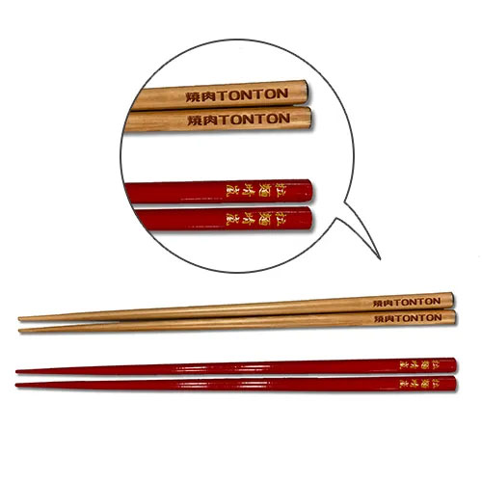
【提案書】
オリジナルお箸（1色プリント）
特徴
ホテルや旅館の備品・ノベルティに最適な、シンプルだからこそ名入れが映えるお箸。オリジナル名入れは一色でのプリント。本体カラーや材質、サイズ等はお問い合わせください。
商品写
納期
納期スペース
仕様
お見積
お見積りスペース

